Slide 1

Bài 11:
PHÂN TÍCH MỘT SỐ RA THỪA SỐ NGUYÊN TỐ
( 2 tiết)

Slide 2

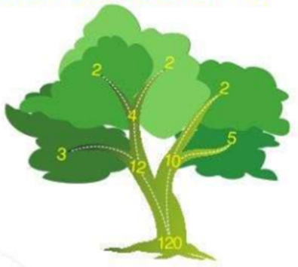
Bắt đầu từ số 120 được tách thành hai nhánh, tức là ta viết được 120 =12.10; rồi lại tiếp tục từ các số 12 và 10 tách ra các nhánh, ... Cứ như thế, cuối cùng ta có thể phân tích được 120 thành tích các thừa số nguyên tố.
Quan sát hình cái cây ở bên, ta thấy có các số ứng với gốc cây, các cành cây to và các cành nhỏ…..

Slide 3

Vậy làm thế nào để viết số 120 thành tích của các số nguyên tố??
Các số khác có phân tích được không nhỉ?

Slide 4

Để tìm hiểu cách phân tích một số ra thừa số nguyên tố. Ta cùng tìm hiểu bài học ngày hôm nay….

Slide 5
Bài 11:
PHÂN TÍCH MỘT SỐ RA THỪA SỐ NGUYÊN TỐ
( Tiết 1)

Slide 6


Bài 11: PHÂN TÍCH MỘT SỐ RA THỪA SỐ NGUYÊN TỐ
I. Cách tìm một ước nguyên tố của một số
a. Hãy nêu các số nguyên tố nhỏ hơn 30?
b. Tìm một ước nguyên tố của 91?

Slide 7


Bài 11: PHÂN TÍCH MỘT SỐ RA THỪA SỐ NGUYÊN TỐ
I. Cách tìm một ước nguyên tố của một số
a) Các số nguyên tố nhỏ hơn 30 là: 2; 3 ; 5; 7; 9; 11; 13; 17; 19; 23; 29.
b) Một ước số nguyên tố của 91 là: 7.

Slide 8

Bài 11: PHÂN TÍCH MỘT SỐ RA THỪA SỐ NGUYÊN TỐ
I. Cách tìm một ước nguyên tố của một số
Vậy làm thế nào để tìm ước nguyên tố của một số?

Slide 9

Bài 11: PHÂN TÍCH MỘT SỐ RA THỪA SỐ NGUYÊN TỐ
I. Cách tìm một ước nguyên tố của một số
Để tìm một ước nguyên tố của số a ta có thể làm như sau: Lần lượt thực hiện phép chia a cho các số nguyên tố theo thứ tự tăng dần 2, 3, 5, 7, 11,13,…
Khi đó, phép chia hết đầu tiên cho ta số chia là một ước nguyên tố của a.

Slide 10

Bài 11: PHÂN TÍCH MỘT SỐ RA THỪA SỐ NGUYÊN TỐ
I. Cách tìm một ước nguyên tố của một số
Theo dấu hiệu chia hết, số 217 không chia hết cho các số nguyên tố 2, 3, 5.
Ta lại có 217=7.31.
Vậy 217 có một ước nguyên tố là 7
Ví dụ: Hãy tìm một ước nguyên tố của 217?
Tương tự, hãy tìm một ước nguyên tố của 187?

Slide 11

Bài 11: PHÂN TÍCH MỘT SỐ RA THỪA SỐ NGUYÊN TỐ
I. Cách tìm một ước nguyên tố của một số
Để tìm một ước nguyên tố của số a ta có thể làm như sau: Lần lượt thực hiện phép chia a cho các số nguyên tố theo thứ tự tăng dần 2, 3, 5, 7, 11,13,…
Khi đó, phép chia hết đầu tiên cho ta số chia là một ước nguyên tố của a.

Slide 12

Bài 11: PHÂN TÍCH MỘT SỐ RA THỪA SỐ NGUYÊN TỐ
II. Phân tích một số ra thừa số nguyên tố
Viết số 12 thành tích của các thừa số nguyên tố.
Viết số 6 thành tích của 2 với một thừa số khác: 6=2.3
12
2 6
2 3
Tìm một ước nguyên tố của 6, chẳng hạn là 2.
Viết số 12 thành tích của 2 với một thừa số khác
12
2 6
Tìm 1 ước nguyên tố của 12, chẳng hạn là số 2.

Slide 13
Bài 11: PHÂN TÍCH MỘT SỐ RA THỪA SỐ NGUYÊN TỐ
II. Phân tích một số ra thừa số nguyên tố
Như vậy, các em đã có được sơ đồ như sau:
12
2 6
2 3
Các thừa số trong tích cuối cùng đều là các số nguyên tố, Ta nói số 12 đã được phân tích ra các thừa số nguyên tố.
Sau khi thấy các số 2, 3 đều là các số nguyên tố thì ta dừng lại.
Lấy tích các thừa số ở cuối cùng mỗi nhanh, ta có:

Slide 14

Bài 11: PHÂN TÍCH MỘT SỐ RA THỪA SỐ NGUYÊN TỐ
II. Phân tích một số ra thừa số nguyên tố
Phân tích một số tự nhiên lớn hơn 1 ra thừa số nguyên tố là viết số đó dưới dạng một tích các thừa số nguyên tố.
Dạng phân tích ra thừa số nguyên tố của mỗi số nguyên tố là chính số đó.

Slide 15
Bài 11: PHÂN TÍCH MỘT SỐ RA THỪA SỐ NGUYÊN TỐ
II. Phân tích một số ra thừa số nguyên tố
12
2
Cách phân tích số a ra thừa số nguyên tố“theo cột dọc”:
Bước 1:
Chia số a cho một số nguyên tố ( xét từ nhỏ tới lớn 2; 3; 5;….)
Chia thương tìm được cho một số nguyên tố ( xét từ nhỏ tới lớn 2;3;5;…) khi thương bằng 1 thì kết thúc.
Bước 2: Viết gọn bằng lũy thừa
6
2
3
3
1
12=2.2.3
12=2².3

Slide 16


Bài 11: PHÂN TÍCH MỘT SỐ RA THỪA SỐ NGUYÊN TỐ
II. Phân tích một số ra thừa số nguyên tố
Lưu ý:
- Ta nên chia mỗi số cho ước nguyên tố nhỏ nhất của nó.
- Cứ tiếp tục chia như thế cho đến khi được thương là 1.
- Có 2 cách để phân tích một số ra thừa số nguyên tố, đó là “rẽ nhánh” và “ theo cột dọc”

Slide 17
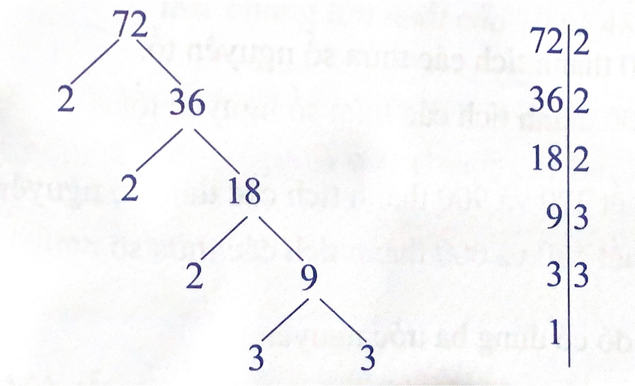

Bài 11: PHÂN TÍCH MỘT SỐ RA THỪA SỐ NGUYÊN TỐ
II. Phân tích một số ra thừa số nguyên tố
Ví dụ: Hãy phân tích số 72 ra thừa số nguyên tố bằng cách viết “rẽ nhánh” và “theo cột dọc”
Giải:
Vậy ta phân tích được: 72=2.2.2.3.3=2².3²

Slide 18

Bài 11: PHÂN TÍCH MỘT SỐ RA THỪA SỐ NGUYÊN TỐ
II. Phân tích một số ra thừa số nguyên tố
Bài tập 1: Hãy phân tích số 40 ra thừa số nguyên tố bằng cách viết theo “rẽ nhánh” và “theo cột dọc”

Slide 19

Bài 11: PHÂN TÍCH MỘT SỐ RA THỪA SỐ NGUYÊN TỐ
II. Phân tích một số ra thừa số nguyên tố
Chú ý:
- Thông thường, khi phân tích một số tự nhiên ra thừa số nguyên tố, các ước nguyên tố được viết theo thứ tự tăng dần.
- Ngoài cách làm như trên, ta cũng có thể phân tích một số ra thừa số nguyên tố bằng cách viết số đó thành tích của hai thừa số một cách linh hoạt.
Chú ý:
- Thông thường, khi phân tích một số tự nhiên ra thừa số nguyên tố, các ước nguyên tố được viết theo thứ tự tăng dần.
- Ngoài cách làm như trên, ta cũng có thể phân tích một số ra thừa số nguyên tố bằng cách viết số đó thành tích của hai thừa số một cách linh hoạt.

Slide 20

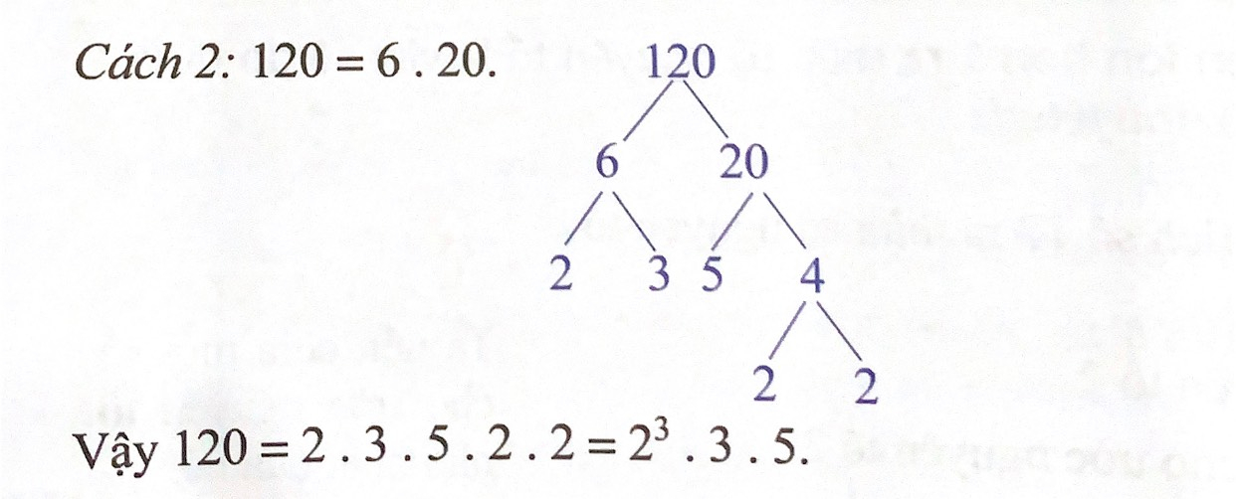
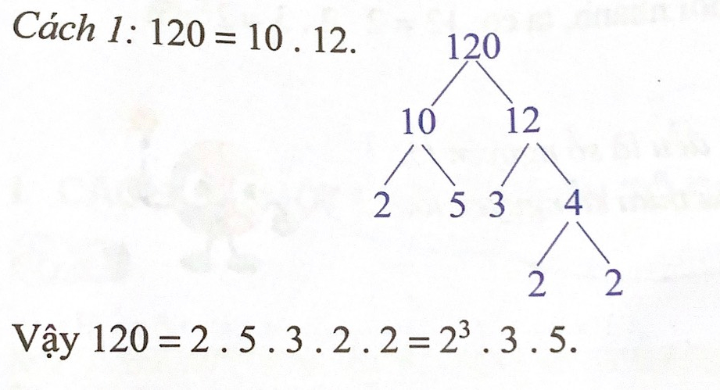
Bài 11: PHÂN TÍCH MỘT SỐ RA THỪA SỐ NGUYÊN TỐ
II. Phân tích một số ra thừa số nguyên tố
Ví dụ 3: Phân tích số 120 ra thừa số nguyên tố.
Nhận xét: Dù phân tích một số ra thừa số nguyên tố bằng cách nào thì cuối cùng ta cũng được cùng một kết quả.

Slide 21
Bài 11: PHÂN TÍCH MỘT SỐ RA THỪA SỐ NGUYÊN TỐ
II. Phân tích một số ra thừa số nguyên tố
Bài tập 2: Hãy phân tích số 450 ra thừa số nguyên tố.

Slide 22
Hóa ra, hình ảnh cái cây này chính là cách phân tích số 120 ra thừa số nguyên tố theo “rẽ nhánh”.
Các số khác cũng làm được tương tự.
Vậy làm thế nào để viết số 120 thành tích của các số nguyên tố??
Các số khác có phân tích được không nhỉ?

Slide 23


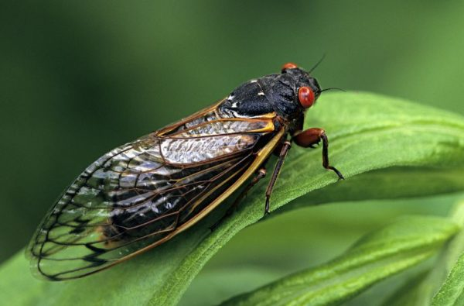



TRÒ CHƠI LẬT MẢNH GHÉP
1
2
3
4

Slide 24




Câu 1: Phân tích số 14 ra thừa số nguyên tố
A. 14.1
B. 7 +7
C. 2.7
D. 34:2

Slide 25
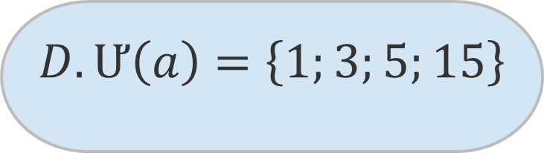
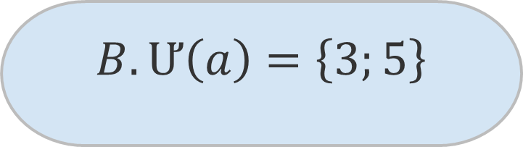
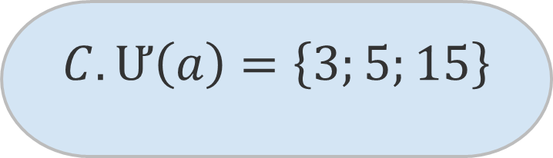
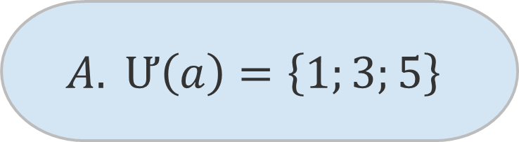
Câu 2: Cho a = 3.5 hãy viết tập hợp các ước của a
$$A. Ư\left(a\right)=\left\{1;3;5\right\}$$
$$B. Ư\left(a\right)=\left\{3;5\right\}$$
$$C. Ư\left(a\right)=\left\{3;5;15\right\}$$
$$D. Ư\left(a\right)=\left\{1;3;5;15\right\}$$

Slide 26
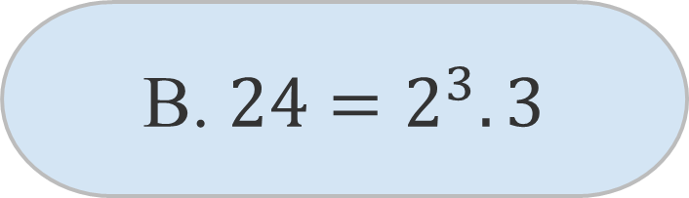
Câu 3: Cách phân tích một số thành thừa số nguyên tố
nào sau đây là đúng?
A. 20 = 2.10
B. ${24=2}^{3}.3$
C. 100=2.5.10
D. 5= 1.5

Slide 27
Câu 4: Tính số ước của 7
A. 1
B. 3
C. 2
D.4

Slide 28
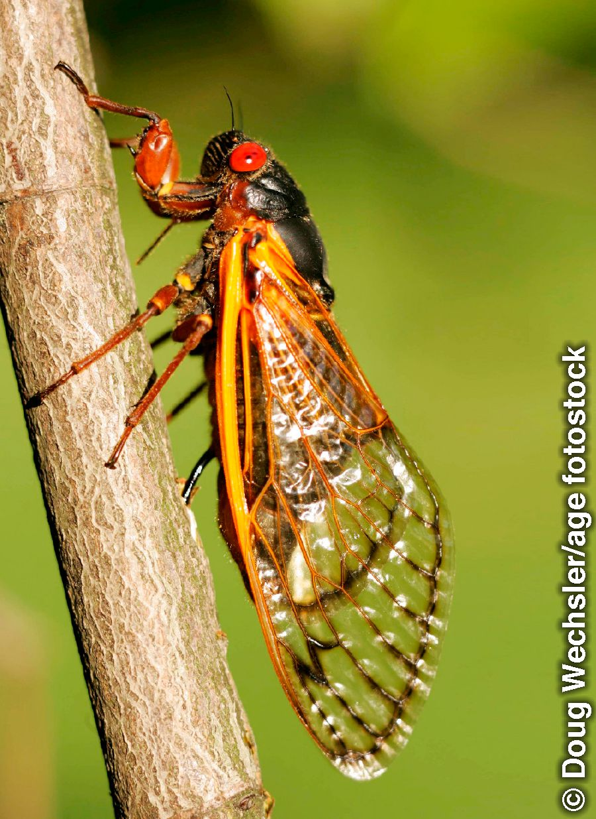
Ve sầu Magicicada
Ve sầu là một siêu họ côn trùng. Trên thế giới có khoảng 2.500 loài ve sầu. Trong số đó có ba dòng ve sầu Magicicada có cách sống rất kì lạ, ấu trùng ve sầu sẽ sống dưới các gốc cây trong đất suốt 13 hoặc 17 năm sau đó mới nở thành ve sầu. Theo nghiên cứu, chu kì 13 năm và 17 năm
(hai số nguyên tố) là yếu tố sống còn của một số loại ve sầu.
Ví dụ, theo ước tính để cú và loài ve sầu này gặp nhau thì phải cần đến 17 x 3 = 51 năm, hoặc 13 x 5 = 65 năm.
Vì thế một “chu kỳ sống nguyên tố” sẽ giúp ve sầu giảm nguy cơ phải sống cùng kẻ thù của mình.

Slide 29

Hướng dẫn về nhà
Xem lại các ví dụ, chú ý các phương pháp phân tích.
Học thuộc định nghĩa, chú ý, nhận xét trong SGK.
Làm các bài tập trong phần bài tập SGK.
Chuẩn bị tiết sau: “Luyện tập”.

